Slide 1





Toán
Luyện tập
Luyện tập
Trang 165

Slide 2

Khởi động
Khởi động

Slide 3





EM LÀ
EM LÀ
SIÊU ANH HÙNG
SIÊU ANH HÙNG

Slide 4






Kết quả của phép chia: 9,5 : 0,01
0,095
0,95
950
95

Slide 5




Kết quả của phép chia sau: 25 : 0,25
10
100
0,1
0,01

Slide 6
Toán
Luyện tập
Luyện tập
Trang 165

Slide 7



Mục tiêu
Tìm tỉ số phần trăm của hai số.
Thực hiện các phép tính cộng, trừ các tỉ số phần trăm.
Giải toán liên quan đến tỉ số phần trăm.

Slide 8
Luyện tập
Luyện tập

Slide 9
Bài 1:
Tìm tỉ số phần trăm của:
a) 2 và 5 b) 2 và 3 c) 3,2 và 4 d) 7,2 và 3,2
Chú ý: Nếu tỉ số phần trăm là số thập phân thì chỉ lấy đến hai chữ số ở phần thập phân.
Ví dụ: 1: 6 = 0,16666…
Tỉ số phần trăm của 1 và 6 là : 16,66%

Slide 10
Bài 1:
Tìm tỉ số phần trăm của:
a) 2 và 5 b) 2 và 3 c) 3,2 và 4 d) 7,2 và 3,2
a) Tỉ số phần trăm của 2 và 5 là:
2 : 5 = 0,4 = 40%
c) Tỉ số phần trăm của 3,2 và 4 là:
3,2 : 4 = 0,8 = 80%
b) Tỉ số phần trăm của 2 và 3 là:
2 : 3 = 0,6666… = 66,66%
d) Tỉ số phần trăm của 7,2 và 3,2 là:
7,2 : 3,2 = 2,25 = 225%

Slide 11


Bài 2:
Tính:
Muốn thực hiện phép tính cộng, trừ các tỉ số phần trăm, ta làm thế nào?
2,5% + 10,34%
56,9% - 34,25%
100% - 23% - 47,5%
a
b
a
Muốn thực hiện các phép tính cộng, trừ các tỉ số phần trăm, ta thực hiện phép tính như đối với số tự nhiên, số thập phân sau đó viết kí hiệu phần trăm vào bên phải kết quả.
= 12,84%
= 22, 65%
= 77% - 47,5%
= 29,5%

Slide 12
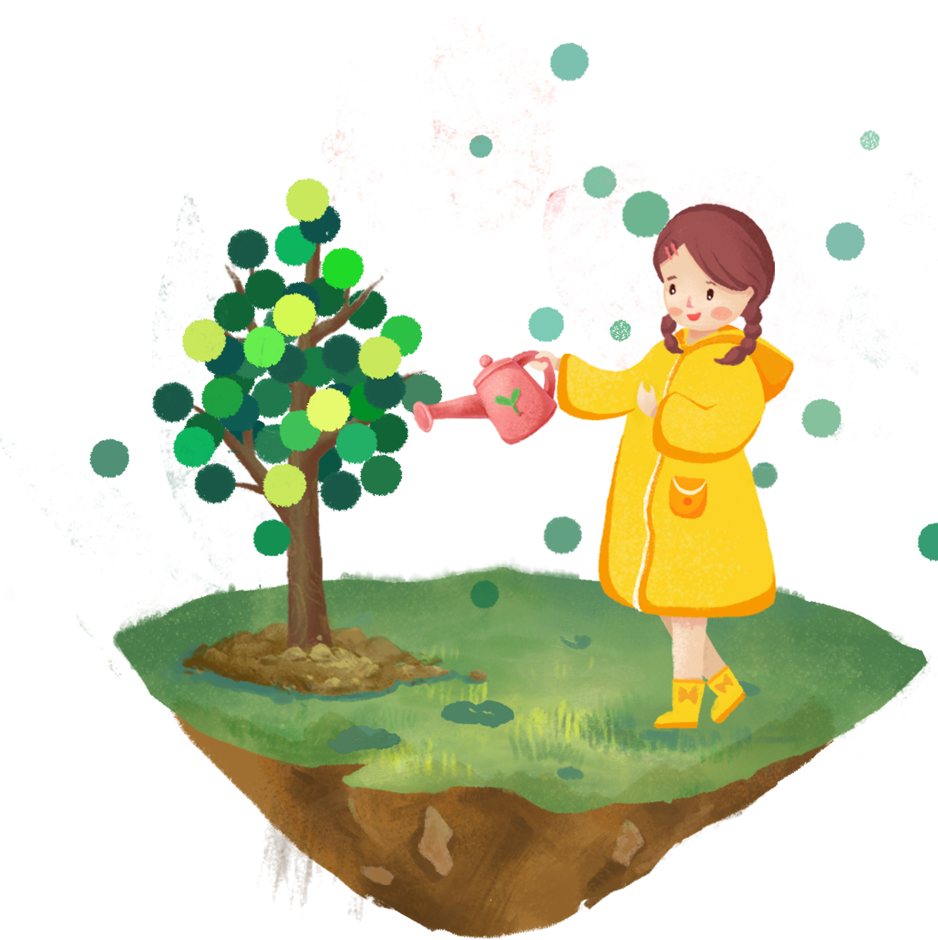
Bài 3:
Một huyện có 320 ha đất trồng cây cà phê và 480 ha đất trồng cây cao su. Hỏi:
Diện tích trồng cây cao su bằng bao nhiêu phần trăm diện tích đất trồng cây cà phê ?
b) Diện tích trồng cây cà phê bằng bao nhiêu phần trăm diện tích đất trồng cây cao su ?

Slide 13

Bài 3:
Bài giải
a) Tỉ số phần trăm của diện tích đất trồng cao su so với diện tích đất trồng cà phê là:
480 : 320 = 1,5 = 150%
b) Tỉ số phần trăm của diện tích đất trồng cà phê so với diện tích đất trồng cao su là:
320 : 480 = 0,6666 ... = 66,66%
Đáp số: a) 150% ;
b) 66,66%

Slide 14

Lớp 5A dự định trồng 180 cây, đến nay đã trồng được 45% số cây. Hỏi theo dự định, lớp 5A còn phải trồng bao nhiêu cây nữa?
Bài 4:
Tóm tắt
Dự định: 100% :180 cây
Đã trồng: 45% số cây: .?. cây
Trồng thêm: : .?. cây

Slide 15
Cách 1:
Bài 4:
Bài giải
Số cây lớp 5A đã trồng được là:
180 x 45 : 100 = 81 (cây)
Số cây lớp 5A còn phải trồng thêm là:
180 - 81 = 99 (cây)
Đáp số: 99 cây

Slide 16
Cách 2:
Bài 4:
Bài giải
Tỉ số phần trăm chỉ số cây lớp 5A cần phải trồng thêm là:
100% - 45% = 55%
Số cây lớp 5A còn phải trồng thêm là:
180 x 55 : 100 = 99 (cây)
Đáp số: 99 cây

Slide 17
Ôn lại kiến thức về Tỉ số phần trăm.
Dặn dò
Chuẩn bị bài: Ôn tập các phép tính với số đo thời gian

Slide 18
Toán
Luyện tập
Luyện tập
Trang 165

